Slide 1



Jornada Cloud
Mapa de Produtos

Slide 2
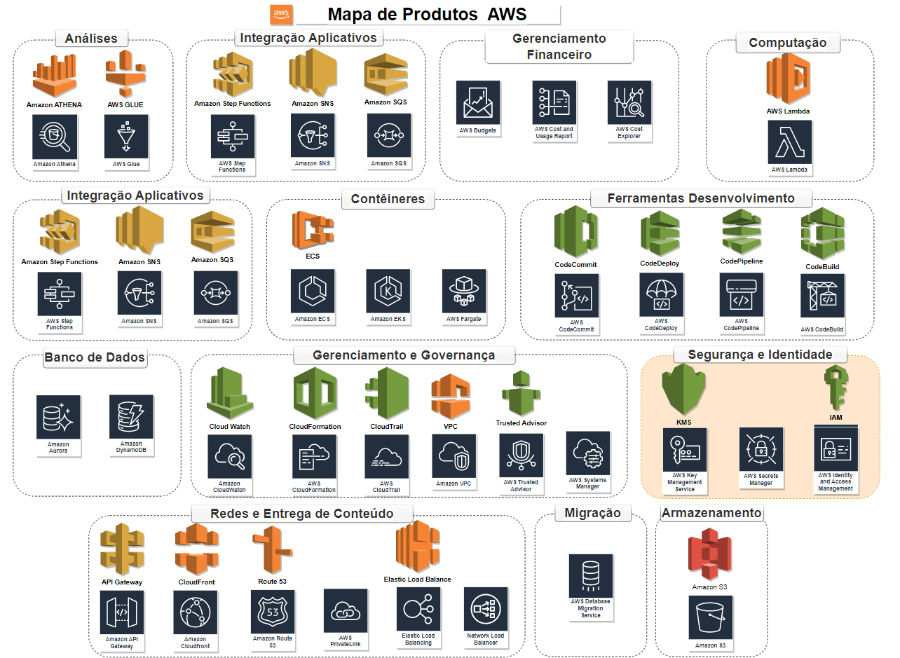

Slide 3
Análises > AWS Athena
Análises > AWS Glue
Integração de aplicativos > AWS Step Functions
Integração de aplicativos > AWS Simple Notification Service (SNS)
Integração de aplicativos > AWS Simple Queue Service (SQS)
Gerenciamento Financeiro > AWS Budgets
Gerenciamento Financeiro > AWS Cost and Usage Reports
Gerenciamento Financeiro > AWS Saving Plans
Computação > AWS LAMBDA
Contêineres > AWS Elastic Container Service (ECS)
Contêineres > AWS Elastic Kubernetes Service (EKS)
Contêineres > AWS Fargate
Banco de Dados > AWS Aurora
Banco de Dados > AWS DynamoDB
Ferramentas Desenvolvedor > AWS CodeBuild
Ferramentas Desenvolvedor > AWS CodeCommit
Ferramentas Desenvolvedor > AWS CodeDeploy
Ferramentas Desenvolvedor > AWS CodePipeline
Ferramentas Desenvolvedor > AWS CLI
Gerenciamento e Governança > AWS CloudWatch
Gerenciamento e Governança > AWS CloudFormation
Gerenciamento e Governança > AWS CloudTrail
Gerenciamento e Governança > AWS Trusted Advisor
Gerenciamento e Governança > AWS System Manager
Gerenciamento e Governança > AWS Well-Architected Tool
Migração e Transferência > AWS Database Migration Service (DMS)
Redes e Entrega de Conteúdo > AWS VPC
Redes e Entrega de Conteúdo > Amazon API Gateway
Redes e Entrega de Conteúdo > Amazon CloudFront
Redes e Entrega de Conteúdo > Amazon Route 53
Redes e Entrega de Conteúdo > AWS Private Link
Redes e Entrega de Conteúdo > Elastic Balancing (ELB)
Segurança, identidade e conformidade > AWS Identity and Access Management (IAM)
Segurança, identidade e conformidade > AWS Secrets Manager
Segurança, identidade e conformidade> AWS Key Management Service
Armazenamento > AWS Simple Storage Service (S3)

Slide 4

Segurança, Identidade e
Conformidade

Slide 5
O que você vai aprender hoje?
AWS CLI
Conceito
Configuração
IAM
Conceitos
Control Plane (AWS CLI, SDKs e Console)
Hands On - Configurando AWS CLI
Recursos IAM
Funcionamento IAM
Políticas / Policies
Hands On - Criando Usuário
Hands On - Criando Grupos
Hands On - Criando Políticas
Hands On - Editando Políticas
Hands On - Testando Politicas com Deny e Allow
Multi Factor Authentication (MFA)
Hands On - Configurando MFA
Funções/Roles
Hands On - Criando Roles
Hands On - Switch Roles
Acesse Analyzer
Hands On -Acess Analyzer / Relatório Credenciais
Hands On - Configuração de Conta
AWS Organizations
Perguntas Certificação

Slide 6

AWS
Identity and Access Management
Conceitos IAM

Slide 7
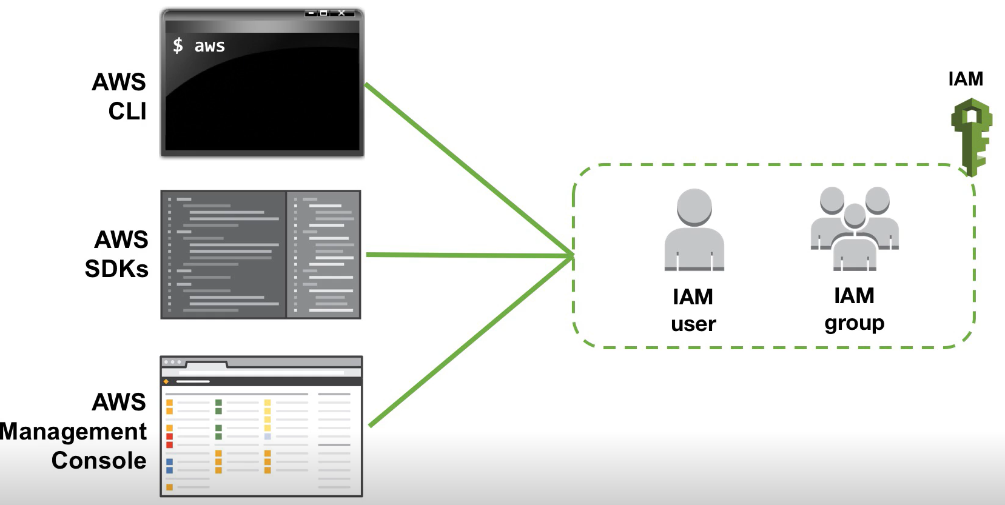
Control Plane
Meios de Acesso a uma Conta AWS
Notes:
Talk: As APIs para acesso aos conteúdos da AWS são públicos e existe várias ferramentas ou formas de acessá-las, antes de entrarmos no assunto de IAM queria que ficasse claro pq o IAM existe e é justamente por isso, imagina que se eu tenho API’S exposta publicamente a minha segurança precisar ser extremamente forte. O serviço de IAM vai nos ajudar a resolver esse problema.
Acesso ao IAM
Você pode trabalhar com o AWS Identity and Access Management de qualquer uma das seguintes formas.
AWS Management Console
O console é uma interface baseada em navegador para gerenciar recursos do IAM e da AWS. Para obter mais informações sobre como acessar o IAM por meio do console, consulte Fazer login no AWS Management Console como um
usuário do IAM ou usuário raiz. Para ver um tutorial que guie você pelo console, consulte Criar o seu primeiro usuário administrador e um grupo de usuários do IAM.
Ferramentas de linha de comando da AWS
Você pode usar as ferramentas da linha de comando da AWS para emitir comandos na linha de comando do seu sistema e realizar tarefas do IAM e da AWS. Usar a linha de comando pode ser mais rápido e mais conveniente do que o
console. As ferramentas da linha de comando também são úteis se você quiser criar scripts que realizem tarefas da AWS.
A AWS fornece dois conjuntos de ferramentas de linha de comando: a AWS Command Line Interface (AWS CLI) e o AWS Tools for Windows PowerShell. Para obter informações sobre a instalação e o uso da AWS CLI, consulte o Guia do
usuário da AWS Command Line Interface. Para obter informações sobre a instalação e o uso do Tools for Windows PowerShell, consulte o Guia do usuário do AWS Tools for Windows PowerShell.
AWS SDKs
A AWS fornece SDKs (kits de desenvolvimento de software) que consistem em bibliotecas e códigos de exemplo para várias linguagens de programação e plataformas (Java, Python, Ruby, .NET, iOS, Android, etc.). Os SDKs constituem uma
forma conveniente de criar acesso programático para o IAM e a AWS. Por exemplo, os SDKs processam tarefas como assinatura criptográfica de solicitações, gerenciamento de erros e novas tentativas automáticas de solicitações. Para obter
informações sobre os AWS SDKs, incluindo como fazer download deles e instalá-los, consulte a página Ferramentas para a Amazon Web Services.
API de HTTPS do IAM
Você pode acessar o IAM e a AWS de forma programática usando a API HTTPS do IAM, que permite emitir solicitações HTTPS diretamente para o serviço. Quando você usa a API HTTPS, deve incluir código para assinar digitalmente
solicitações usando suas credenciais. Para obter mais informações, consulte Chamar a API do IAM usando solicitações de consulta HTTP e a Referência da API do IAM.

Slide 8
Conceitos
O AWS Identity and Access Management (IAM) é um serviço da Web que ajuda você a controlar o acesso aos recursos da AWS de forma segura.
Você usa o IAM para controlar quem é autenticado (fez login) e autorizado (tem permissões) a usar os recursos.
Não necessariamente um usuário representa uma pessoa, pode representar um recurso ou serviço.
É um serviço global.
É altamente recomendável não usar o usuário raiz para tarefas diárias
Notes:
Talk: Mas afinal o que é IAM? Como falamos no slide anteriormente é através do IAM que vamos controlar tanto a Autenticação quanto a Autorização dos recursos, ações e conta. É importante falarmos que o IAM é m serviço global, mas o que isso
significa? Significa que quando acessamos o console não precisamos saber em qual região o serviço está rodando (São Paulo, Virginia, Irlanda e etc).
Outro ponto super importante é nunca usar o usuário Raiz para tarefas diárias sempre criar um usuário com os privilégios estritamente necessários.
Link: https://docs.aws.amazon.com/pt_br/IAM/latest/UserGuide/introduction.html
O AWS Identity and Access Management (IAM) é um serviço da Web que ajuda você a controlar o acesso aos recursos da AWS de forma segura.
Você usa o IAM para controlar quem é autenticado (fez login) e autorizado (tem permissões) a
usar os recursos.
Ao criar uma Conta da AWS, você começa com uma identidade de login que tem acesso completo a todos os recursos e Serviços da AWS na conta.
Essa identidade, denominada Conta da AWSusuário raiz da , é acessada por login com o endereço de e-mail e a senha que você usou para criar a conta.
É altamente recomendável não usar o usuário raiz para tarefas diárias.
Proteja as credenciais do usuário raiz e use-as para executar as tarefas que somente ele pode executar.
Para obter a lista completa das tarefas que exigem login como usuário raiz, consulte Tasks that require root user credentials (Tarefas que exigem credenciais de usuário raiz) na Referência geral da AWS.

Slide 9
Acesso ao IAM
Ferramentas de linha de comando da AWS
02
Você pode usar as ferramentas da linha de comando da AWS para emitir comandos na linha de comando do seu sistema e realizar tarefas do IAM e da AWS.
AWS Management Console
01
O console é uma interface baseada em navegador para gerenciar recursos do IAM e da AWS.
API de HTTPS do IAM
AWS SDKs
04
Você pode acessar o IAM e a AWS de forma programática usando a API HTTPS do IAM, que permite emitir solicitações HTTPS diretamente para o serviço.
03
Consistem em bibliotecas e códigos de exemplo para várias linguagens de programação e plataformas (Java, Python, Ruby, .NET, iOS, Android, etc.).
API de HTTPS do IAM
04
Você pode acessar o IAM e a AWS de forma programática usando a API HTTPS do IAM, que permite emitir solicitações HTTPS diretamente para o serviço.
Notes:
Acesso ao IAM
Você pode trabalhar com o AWS Identity and Access Management de qualquer uma das seguintes formas.
AWS Management Console
O console é uma interface baseada em navegador para gerenciar recursos do IAM e da AWS. Para obter mais informações sobre como acessar o IAM por meio do console, consulte Fazer login no AWS Management Console como um
usuário do IAM ou usuário raiz. Para ver um tutorial que guie você pelo console, consulte Criar o seu primeiro usuário administrador e um grupo de usuários do IAM.
Ferramentas de linha de comando da AWS
Você pode usar as ferramentas da linha de comando da AWS para emitir comandos na linha de comando do seu sistema e realizar tarefas do IAM e da AWS. Usar a linha de comando pode ser mais rápido e mais conveniente do que o
console. As ferramentas da linha de comando também são úteis se você quiser criar scripts que realizem tarefas da AWS.
A AWS fornece dois conjuntos de ferramentas de linha de comando: a AWS Command Line Interface (AWS CLI) e o AWS Tools for Windows PowerShell. Para obter informações sobre a instalação e o uso da AWS CLI, consulte o Guia do
usuário da AWS Command Line Interface. Para obter informações sobre a instalação e o uso do Tools for Windows PowerShell, consulte o Guia do usuário do AWS Tools for Windows PowerShell.
AWS SDKs
A AWS fornece SDKs (kits de desenvolvimento de software) que consistem em bibliotecas e códigos de exemplo para várias linguagens de programação e plataformas (Java, Python, Ruby, .NET, iOS, Android, etc.). Os SDKs constituem uma
forma conveniente de criar acesso programático para o IAM e a AWS. Por exemplo, os SDKs processam tarefas como assinatura criptográfica de solicitações, gerenciamento de erros e novas tentativas automáticas de solicitações. Para obter
informações sobre os AWS SDKs, incluindo como fazer download deles e instalá-los, consulte a página Ferramentas para a Amazon Web Services.
API de HTTPS do IAM
Você pode acessar o IAM e a AWS de forma programática usando a API HTTPS do IAM, que permite emitir solicitações HTTPS diretamente para o serviço. Quando você usa a API HTTPS, deve incluir código para assinar digitalmente
solicitações usando suas credenciais. Para obter mais informações, consulte Chamar a API do IAM usando solicitações de consulta HTTP e a Referência da API do IAM.

Slide 10
Permissões
granulares
Acesso
seguro a recursos da AWS para aplicações
Acesso
Compartilhado
à sua conta da
AWS
Multi-factor
authentication
(MFA)
Uso
Gratuito
Recursos
IAM
Federação de identidades
Consistência
Eventual
informações de
identidade
para garantia
Integrados com
muitos
serviços da
AWS
Compatibilidade
com PCI DSS
Notes:
TALK:
Acesso Compartilhado: Compartilhar o acesso a suas contas
Federação de Identidade: Autenticação
Recursos do IAM
O IAM oferece os seguintes recursos:
Acesso compartilhado à sua conta da AWS
Você pode conceder permissões a outras pessoas para administrar e usar recursos em sua conta da AWS sem a necessidade de compartilhar sua senha ou chave de acesso.
Permissões granulares
Você pode conceder permissões diferentes a pessoas diferentes para diferentes recursos. Por exemplo, você pode permitir que alguns usuários tenham acesso completo ao Amazon Elastic Compute Cloud (Amazon EC2), Amazon Simple
Storage Service (Amazon S3), Amazon DynamoDB, Amazon Redshift e outros produtos da AWS. Para outros usuários, você pode permitir acesso somente leitura a apenas alguns buckets do S3 ou permissão para administrar apenas algumas
instâncias do EC2 ou para acessar suas informações de faturamento, mas nada mais.
Acesso seguro a recursos da AWS para aplicações executadas no Amazon EC2
Você pode usar recursos do IAM para fornecer credenciais de forma segura às aplicações que são executadas em instâncias do EC2. Essas credenciais fornecem permissões ao aplicativo para acessar outros recursos da AWS. Os exemplos
incluem buckets do S3 e tabelas do DynamoDB.
Autenticação multifator (MFA)
Você pode adicionar a autenticação de dois fatores à sua conta e a usuários individuais para proporcionar segurança extra. Com a MFA, você ou seus usuários devem fornecer não apenas uma senha ou chave de acesso para trabalhar com a
sua conta, mas também um código de um dispositivo especialmente configurado. Se você já usa uma chave de segurança FIDO com outros serviços e ela tem uma configuração aceita pela AWS. Para mais informações,
consulte Configurações compatíveis com o uso de chaves de segurança FIDO.
Federação de identidades
Você pode permitir que os usuários que já têm senhas em outro lugar, por exemplo, em sua rede corporativa ou com um provedor de identidade de Internet, obtenham acesso temporário à sua conta da AWS.
informações de identidade para garantia
Se você usar o AWS CloudTrail, receberá registros de log com informações sobre quem fez solicitações de recursos na sua conta. Essas informações são baseadas em identidades do IAM.
Compatibilidade com PCI DSS
O IAM é compatível com o processamento, o armazenamento e a transmissão de dados de cartão de crédito por um comerciante ou um provedor de serviços e foi aprovado como estando em conformidade com o Data Security Standard
(DSS – Padrão de Segurança de Dados) da Payment Card Industry (PCI – Indústria de Pagamento com Cartão). Para obter mais informações sobre o PCI DSS, incluindo como solicitar uma cópia do pacote de conformidade com o PCI da
AWS, consulte Nível 1 do PCI DSS.
Integrados com muitos serviços da AWS
Tem integração com vários produtos da aws
Para obter uma lista dos produtos da AWS que funcionam com o IAM, consulte Serviços da AWS que funcionam com o IAM.
Finalmente consistente
O IAM, como muitos outros produtos da AWS, oferece consistência final. O IAM atinge alta disponibilidade ao replicar dados em vários servidores dentro de datacenters da Amazon em todo o mundo. Se uma solicitação para alterar alguns
dados for bem-sucedida, a alteração estará comprometida e armazenada com segurança. No entanto, a alteração deverá ser replicada em todo o IAM, o que pode levar algum tempo. Essas alterações incluem a criação ou a atualização de
usuários, grupos, funções ou políticas. Recomendamos que você não inclua essas alterações do IAM nos caminhos de código crítico de alta disponibilidade do seu aplicativo. Em vez disso, faça alterações do IAM em uma rotina de
inicialização ou de configuração separada que você executa com menos frequência. Além disso, certifique-se de verificar se as alterações foram propagadas antes que os fluxos de trabalho de produção dependam delas. Para mais
informações, consulte As alterações que eu faço nem sempre ficam imediatamente visíveis.
Uso gratuito
O AWS Identity and Access Management (IAM) e o AWS Security Token Service (AWS STS) são recursos da conta da AWS oferecidos sem custo adicional. Você só será cobrado quando acessar outros produtos da AWS usando seus usuários
do IAM ou as credenciais de segurança temporárias do AWS STS. Para obter informações sobre preços de outros produtos da AWS, consulte a página de preços da Amazon Web Services.

Slide 11
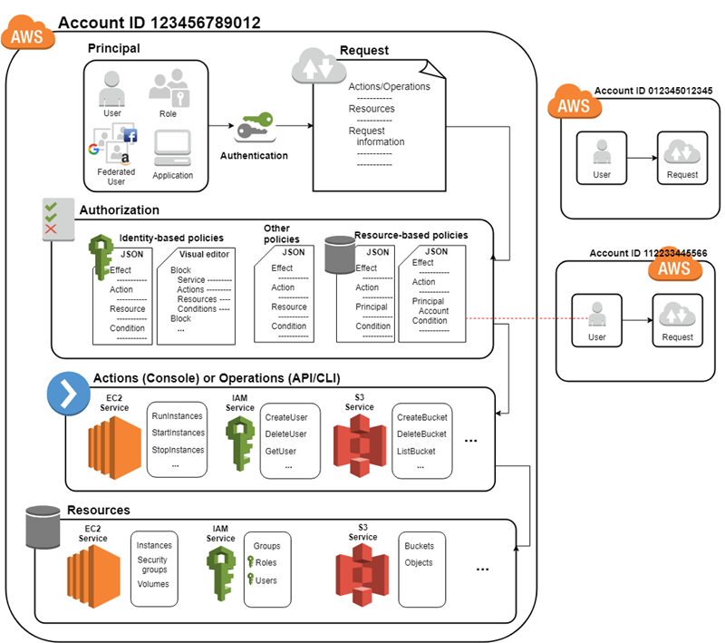
Como funciona o IAM
A infraestrutura do IAM inclui os seguintes elementos:
Terms
Principal
Request
Authentication
Authorization
Actions or operations
Resources
Notes:
Como funciona o IAM
PDFRSS
Antes de criar usuários, você deve entender como o IAM funciona. O IAM fornece a infraestrutura necessária para controlar a autenticação e autorização da sua conta. A infraestrutura do IAM inclui os seguintes elementos:
Índice
Termos
Entidade principal
Solicitação
Autenticação
Autorização
Ações ou operações
Recursos
Termos
Saiba mais sobre regiões do IAM.
Recursos da IAM
O usuário, grupo, função, política, provedor de identidade e objetos que são armazenados no IAM. Assim como acontece com outros produtos da AWS, você pode adicionar, editar e remover recursos do IAM.
Identidades do IAM
Os objetos de recurso do IAM usados para identificar e agrupar. Você pode anexar uma política a uma identidade do IAM. Entre eles estão usuários, grupos e funções.
Entidades do IAM
Os objetos de recurso do IAM usados pela AWS na autenticação. Entre eles estão usuários e funções do IAM.
Entidades principais
Uma pessoa ou aplicação que usa o usuário raiz da Conta da AWS, um usuário do IAM ou uma função do IAM para fazer login e fazer solicitações à AWS. Os principais incluem usuários federados e funções assumidas.
Entidade principal
Uma principal é uma pessoa ou um aplicativo que pode fazer uma solicitação de uma ação ou operação em um recurso da AWS. A entidade é autenticada como usuário raiz da Conta da AWS ou uma entidade do IAM para fazer solicitações à AWS.
Como melhor prática, não use suas credenciais usuário raiz para seu trabalho diário. Em vez disso, crie entidades do IAM (usuários e funções). Você também pode oferecer suporte a usuários federados ou a acesso programático para permitir que um
aplicativo acesse sua conta da AWS.
Solicitação
Quando uma entidade principal tenta usar o AWS Management Console, a API da AWS ou a AWS CLI, ela envia uma solicitação para a AWS. A solicitação inclui as seguintes informações:
Ações (ou operações) – As ações ou as operações que o principal deseja executar. Pode ser uma ação no AWS Management Console, uma operação na AWS CLI ou na API da AWS.
Recursos: o objeto de recurso da AWS no qual as ações ou operações são executadas.
Principal – A pessoa ou o aplicativo que usou uma entidade (usuário ou função) para enviar a solicitação. As informações sobre a principal incluem as políticas associadas à entidade usada pela principal para fazer login.
Dados do ambiente – Informações sobre o endereço IP, o agente de usuário, o status do SSL habilitado ou a hora do dia.
Dados do recurso – Dados relacionados ao recurso que está sendo solicitado. Isso pode incluir informações como um nome da tabela do DynamoDB ou uma tag em uma instância do Amazon EC2.
O AWS reúne as informações da solicitação em um contexto de solicitação, que é usado para avaliar e autorizar a solicitação.
Autenticação
Uma entidade principal deve ser autenticada (conectado na AWS) usando suas credenciais para enviar uma solicitação para a AWS. Alguns serviços, como o Amazon S3 e o AWS STS, permitem algumas solicitações de usuários anônimos. No entanto,
eles são a exceção à regra.
Para autenticar-se no console como um usuário usuário raiz, você deve fazer login com seu endereço de e-mail e senha. Como usuário do IAM, fornece o ID da conta ou o alias e usa seu nome de usuário e senha. Para autenticar-se na API ou na AWS
CLI, você deve fornecer sua chave de acesso e chave secreta. Também pode ser necessário fornecer informações adicionais de segurança. Por exemplo, a AWS recomenda o uso da autenticação multifator (MFA) para aumentar a segurança de sua
conta. Para saber mais sobre as entidades do IAM que a AWS pode autenticar, consulte Usuários do IAM e Perfis do IAM.
Autorização
Você também deve ser autorizado (permitido) para concluir a solicitação. Durante a autorização, a AWS usa valores do contexto da solicitação para verificar a existência de políticas que se aplicam à solicitação. Em seguida, ela usa as políticas para
determinar se deve permitir ou negar uma solicitação. A maioria das políticas é armazenada no AWS, como documentos JSON e especifica as permissões para as entidades principais. Há vários tipos de políticas que podem afetar a autorização de uma
solicitação. Para fornecer aos usuários permissões para acessar os recursos da AWS em sua conta, você precisa somente de políticas baseadas em identidade. As políticas baseadas em recurso são populares para conceder acesso entre contas. Os
outros tipos de política são recursos avançados e devem ser usados com cuidado.
O AWS verifica cada política que se aplica ao contexto da sua solicitação.
Se uma única política de permissões incluir uma ação negada, o AWS negará toda a solicitação e interromperá a avaliação.
Esse processo é chamado de negação explícita. Como as solicitações são negadas por padrão, o AWS só autorizará a solicitação se cada parte da solicitação tiver permissão das políticas de permissão aplicáveis.
A lógica de avaliação para um solicitação em uma única conta segue estas regras gerais:
Por padrão, todas as solicitações são negadas. (Em geral, as solicitações feitas usando as credenciais de usuário raiz da Conta da AWS para recursos na conta são sempre permitidas.)
Uma permissão explícita em uma política de permissões (baseada em recurso ou identidades) substitui esse padrão.
A existência de um SCP do Organizations, um limite de permissões do IAM ou uma política de sessão substitui a permissão. Se um ou mais desses tipos de política existir, todos eles devem permitir a solicitação. Caso contrário, ela será implicitamente negada.
Uma negação explícita em qualquer política substitui todas as permissões.
Para saber mais sobre como todos os tipos de políticas são avaliadas, consulte Lógica da avaliação de política. Se você precisar fazer uma solicitação em uma conta diferente, uma política na outra conta deverá permitir que você acesse o recurso, e a
entidade do IAM que você usa para fazer a solicitação deve ter uma política baseada em identidade que permita a solicitação.
Ações ou operações
Depois que sua solicitação tiver sido autenticada e autorizada, a AWS aprovará as ações ou operações em sua solicitação. As operações são definidas por um serviço e incluem coisas que você pode fazer em um recurso, como visualizar, criar, editar e excluir esse recurso. Por exemplo, o IAM oferece suporte a aproximadamente 40 ações para um recurso de usuário incluindo as seguintes ações:
CreateUser
DeleteUser
GetUser
UpdateUser
Para permitir que uma entidade principal execute uma operação, você deve incluir as ações necessárias em uma política aplicável à entidade principal ou ao recurso afetado. Para ver uma lista de ações, tipos de recursos e chaves de condição compatíveis com cada serviço, consulte Ações, recursos e chaves de condição de serviços da AWS.
Recursos
Depois que a AWS aprova as operações em sua solicitação, elas podem ser executadas nos recursos relacionados em sua conta. Um recurso é uma objeto que existe dentro de um serviço. Os exemplos incluem uma instância do Amazon EC2, um
usuário do IAM e um bucket do Amazon S3. O serviço define um conjunto de ações que podem ser executadas em cada recurso. Se você criar uma solicitação para realizar uma ação não relacionada em um recurso, essa solicitação será negada. Por
exemplo, se você solicitar a exclusão de uma função do IAM mas fornecer um recurso de grupo do IAM, a solicitação falhará. Para ver tabelas de serviços da AWS que identificam quais recursos são afetados por uma ação, consulte Ações, recursos e
chaves de condição de serviços da AWS.

Slide 12
AWS
Identity and Access Management
Políticas IAM
Notes:
Handson 1 – Criando um grupo
Talk:
Aba Access Advisor: usado para identificar os serviços que os usuários estão acessando.
Aba Permission: São as politicas que estão atreladas para aquele grupo de usuários.
Obs.: As politicas que possuem o símbolo da AWS não podem ser editadas, pois são de domínio da AWS.
Group ARN: Objetivo de identificar um recurso.
arn:aws:iam::338943120660:group/admin
:IAM= Serviço
: = Região: nesse caso não tem região por se tratar se um serviço global
:338943120660 = ID do recurso
:group/admin = Nome amigável do recurso

Slide 13
Conceitos
Você gerencia o acesso na AWS criando políticas e anexando-as às identidades do IAM (usuários, grupos de usuários ou funções) ou aos recursos da AWS.
Uma política é um objeto na AWS que, quando associado a uma identidade ou recurso, define suas permissões.
As permissões nas políticas determinam se a solicitação será permitida ou negada.
Uma Effect Deny é mais forte que um Allow
Notes:
Talk: Mas afinal o que é IAM? Como falamos no slide anteriormente é através do IAM que vamos controlar tanto a Autenticação quanto a Autorização dos recursos, ações e conta. É importante falarmos que o IAM é m serviço global, mas o que isso
significa? Significa que quando acessamos o console não precisamos saber em qual região o serviço está rodando (São Paulo, Virginia, Irlanda e etc).
Outro ponto super importante é nunca usar o usuário Raiz para tarefas diárias sempre criar um usuário com os privilégios estritamente necessários.
Link: https://docs.aws.amazon.com/pt_br/IAM/latest/UserGuide/introduction.html
O AWS Identity and Access Management (IAM) é um serviço da Web que ajuda você a controlar o acesso aos recursos da AWS de forma segura.
Você usa o IAM para controlar quem é autenticado (fez login) e autorizado (tem permissões) a
usar os recursos.
Ao criar uma Conta da AWS, você começa com uma identidade de login que tem acesso completo a todos os recursos e Serviços da AWS na conta.
Essa identidade, denominada Conta da AWSusuário raiz da , é acessada por login com o endereço de e-mail e a senha que você usou para criar a conta.
É altamente recomendável não usar o usuário raiz para tarefas diárias.
Proteja as credenciais do usuário raiz e use-as para executar as tarefas que somente ele pode executar.
Para obter a lista completa das tarefas que exigem login como usuário raiz, consulte Tasks that require root user credentials (Tarefas que exigem credenciais de usuário raiz) na Referência geral da AWS.

Slide 14
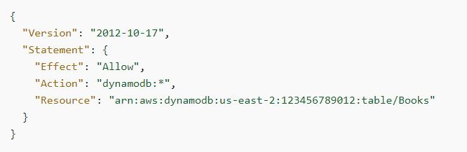
Políticas e usuários
Os usuários do IAM são identidades no serviço;
Você concede permissões a um usuário criando uma política baseada em identidade.
Definição: Identidades do IAM (usuários, grupos de usuários e funções)
Notes:
Link: https://docs.aws.amazon.com/pt_br/IAM/latest/UserGuide/id_groups.html
Grupos de usuários do IAM
PDFRSS
Um grupo de usuários do IAM é um conjunto de usuários do IAM. Os grupos de usuários permitem especificar permissões para vários usuários, o que pode facilitar o gerenciamento das permissões para esses usuários. Por exemplo, você pode ter um grupo de usuários chamado Admins e dar a esse grupo de usuários as permissões normais dos administradores. Qualquer usuário desse grupo de usuários tem automaticamente permissões de grupo Admins. Se um novo usuário ingressar na organização e precisar de privilégios de administrador, você poderá atribuir as permissões apropriadas adicionando o usuário ao grupo de usuários Admins. Se alguém mudar de cargo na organização, em vez de editar as permissões do usuário, você poderá removê-lo dos grupos de usuários antigos e adicioná-lo a novos grupos de usuários apropriados.
Você pode anexar uma política baseada em identidade a um grupo de usuários para que todos os usuários do grupo de usuários recebem as permissões da política. Não é possível identificar um grupo de usuários como Principal em uma política (como uma política baseada em recursos) porque os grupos são relacionados com permissões, não autenticação, e as entidades principais são entidades autenticadas do IAM. Para obter mais informações sobre tipos de política, consulte Políticas baseadas em identidade e em recurso.
Veja a seguir algumas características importantes de grupos de usuários:
Um grupo de usuários pode conter muitos usuários e um usuário pode pertencer a vários grupos de usuários.
Os grupos de usuários não podem ser aninhados; eles podem conter apenas usuários, não outros grupos de usuários.
Não existe um grupo de usuários padrão que inclua automaticamente todos os usuários da Conta da AWS. Se você deseja ter um grupo de usuários como este, deve criá-lo e atribuir cada novo usuário a ele.
O número e o tamanho dos recursos do IAM em uma Conta da AWS, como o número de grupos e o número de grupos dos quais um usuário pode ser membro, são limitados. Para mais informações, consulte IAM e cotas, requisitos de nome e limites de caracteres do AWS STS.
O diagrama a seguir mostra um exemplo simples de uma pequena empresa. O proprietário da empresa cria um grupo de usuários Admins para que os usuários criem e gerenciem outros usuários à medida que a empresa cresce. O grupo de usuários Admins cria um grupo de usuários Developers e um grupo de usuários Test. Cada um desses grupos de usuários consiste em usuários (humanos e aplicações) que interagem com a AWS (Jim, Brad, DevApp1 e assim por diante). Cada usuário tem um conjunto individual de credenciais de segurança. Neste exemplo, cada usuário pertence a um único grupo de usuários. No entanto, os usuários podem pertencer a vários grupos de usuários.

Slide 15
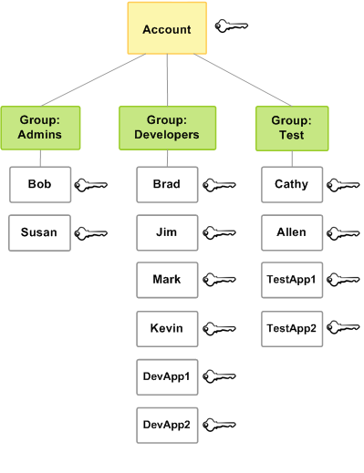
Políticas e grupos
Os grupos de usuários permitem especificar permissões para vários usuários
Notes:
Link: https://docs.aws.amazon.com/pt_br/IAM/latest/UserGuide/id_groups.html
Grupos de usuários do IAM
PDFRSS
Um grupo de usuários do IAM é um conjunto de usuários do IAM. Os grupos de usuários permitem especificar permissões para vários usuários, o que pode facilitar o gerenciamento das permissões para esses usuários. Por exemplo, você pode ter um grupo de usuários chamado Admins e dar a esse grupo de usuários as permissões normais dos administradores. Qualquer usuário desse grupo de usuários tem automaticamente permissões de grupo Admins. Se um novo usuário ingressar na organização e precisar de privilégios de administrador, você poderá atribuir as permissões apropriadas adicionando o usuário ao grupo de usuários Admins. Se alguém mudar de cargo na organização, em vez de editar as permissões do usuário, você poderá removê-lo dos grupos de usuários antigos e adicioná-lo a novos grupos de usuários apropriados.
Você pode anexar uma política baseada em identidade a um grupo de usuários para que todos os usuários do grupo de usuários recebem as permissões da política. Não é possível identificar um grupo de usuários como Principal em uma política (como uma política baseada em recursos) porque os grupos são relacionados com permissões, não autenticação, e as entidades principais são entidades autenticadas do IAM. Para obter mais informações sobre tipos de política, consulte Políticas baseadas em identidade e em recurso.
Veja a seguir algumas características importantes de grupos de usuários:
Um grupo de usuários pode conter muitos usuários e um usuário pode pertencer a vários grupos de usuários.
Os grupos de usuários não podem ser aninhados; eles podem conter apenas usuários, não outros grupos de usuários.
Não existe um grupo de usuários padrão que inclua automaticamente todos os usuários da Conta da AWS. Se você deseja ter um grupo de usuários como este, deve criá-lo e atribuir cada novo usuário a ele.
O número e o tamanho dos recursos do IAM em uma Conta da AWS, como o número de grupos e o número de grupos dos quais um usuário pode ser membro, são limitados. Para mais informações, consulte IAM e cotas, requisitos de nome e limites de caracteres do AWS STS.
O diagrama a seguir mostra um exemplo simples de uma pequena empresa. O proprietário da empresa cria um grupo de usuários Admins para que os usuários criem e gerenciem outros usuários à medida que a empresa cresce. O grupo de usuários Admins cria um grupo de usuários Developers e um grupo de usuários Test. Cada um desses grupos de usuários consiste em usuários (humanos e aplicações) que interagem com a AWS (Jim, Brad, DevApp1 e assim por diante). Cada usuário tem um conjunto individual de credenciais de segurança. Neste exemplo, cada usuário pertence a um único grupo de usuários. No entanto, os usuários podem pertencer a vários grupos de usuários.

Slide 16
Tipos de políticas
Controlam quais ações uma identidade (usuários, grupos de usuários e funções) pode realizar, em quais recursos e em que condições.
Essas políticas concedem permissão ao principal especificado para executar ações específicas nesse recurso e definem em que condições isso se aplica.
Políticas baseadas em identidade
Políticas baseadas em recursos
são políticas avançadas que você transmite como um parâmetro quando você cria de forma programática uma sessão temporária para uma função ou usuário federado..
Políticas
de
sessão
Limites de permissões
do IAM
Um limite de permissões é um recurso avançado no qual você define as permissões máximas que uma política baseada em identidade pode conceder a uma entidade do IAM.
Listas de controle de acesso (ACLs)
Políticas de controle de serviço (SCPs)
são políticas de serviço que permitem controlar quais entidades principais em outra conta podem acessar um recurso.
SCPs são políticas JSON que especificam o máximo de permissões para uma organização ou unidade organizacional (UO).
Notes:
Tipos de políticas
Os seguintes tipos de políticas, listados em ordem do usado com mais frequência a menos usado, estão disponíveis para uso na AWS. Para obter mais detalhes, consulte as seções a seguir para cada tipo de política.
Políticas baseadas em identidade: anexe políticas gerenciadas e em linha a identidades do IAM (usuários, grupos aos quais os usuários pertencem ou funções). As políticas baseadas em identidade concedem permissões a uma identidade.
Políticas baseadas em recurso: anexe políticas em linha a recursos. Os exemplos de políticas baseadas em recurso mais comuns são as políticas de bucket do Amazon S3 e as políticas de confiança de funções do IAM. As políticas baseadas em recurso concedem permissões à entidade principal que é especificada na política. As entidades principais podem ser na mesma conta como o recurso ou em outras contas.
Limites de permissões: use uma política gerenciada como o limite de permissões para uma entidade do IAM (usuário ou função). Essa política define o número máximo de permissões que as políticas baseadas em identidade podem conceder a uma entidade, mas não concede permissões. Os limites de permissões não definem o número máximo de permissões que uma política baseada em recurso pode conceder a uma entidade.
SCPs do Organizations: use uma política de controle de serviço (SCP) do AWS Organizations para definir o número máximo de permissões para os membros da conta de uma organização ou unidade organizacional (UO). As SCPs limitam as permissões que as políticas baseadas em identidade ou políticas baseadas em recurso concedem a entidades (usuários ou funções) dentro da conta, mas não concedem permissões.
Listas de controle de acesso (ACLs)): use ACLs para controlar quais entidades de segurança em outras contas podem acessar o recurso ao qual a ACL está anexada. As ACLs são semelhantes às políticas baseadas em recurso, embora sejam o único tipo de política que não usa a estrutura de documento de política JSON. As ACLs são políticas de permissões entre contas que concedem permissões para a entidade principal especificada. As ACLs não podem conceder permissões para entidades na mesma conta.
Políticas de sessão: transmita políticas de sessão avançadas ao usar a AWS CLIou a API da AWS para assumir uma função ou um usuário federado. As políticas de sessão limitam as permissões que as políticas baseada em identidade do usuário ou função concedem à sessão. As políticas de sessão limitam as permissões para uma sessão criada, mas não concedem permissões. Para obter mais informações, consulte Políticas de sessão.

Slide 17
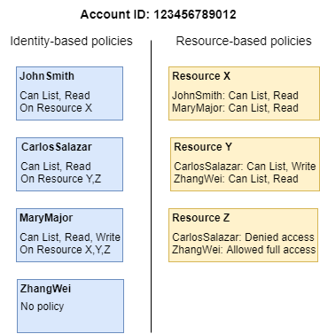
Políticas baseadas em identidade e em recurso
O exemplo de conta 123456789012 permite que os seguintes usuários realizem as ações listadas:
JohnSmith: John pode realizar ações de listagem e leitura em Resource X. Ele recebe essa permissão pela política baseada em identidade pelo usuário e a política baseada em recurso em Resource X.
ZhangWei: Zhang tem acesso total a Resource Z. Zhang não tem políticas baseadas em identidade, mas a política baseada em recurso Resource Z dá a ele acesso total ao recurso. Zhang também pode executar ações de listagem e leitura no Resource Y.
Notes:
Políticas baseadas em identidade e em recurso
PDFRSS
Uma política é um objeto na AWS que, quando associado a uma identidade ou recurso, define suas permissões. Quando você cria uma política de permissões para restringir o acesso a um recurso, você pode escolher uma política baseada
em identidade ou uma política baseada em recurso.
As políticas baseadas em identidade
são anexadas a um usuário, grupo ou função do IAM. Essas políticas permitem que você especifique o que cada identidade pode fazer (suas respectivas permissões). Por exemplo, você pode anexar a política ao usuário do IAM chamado
John, informando que ele tem permissão para executar a ação RunInstances do Amazon EC2. A política poderia afirmar ainda que John tem permissão para obter itens de uma tabela do Amazon DynamoDB chamada MyCompany. Você
também pode permitir que John gerencie suas próprias credenciais de segurança do IAM. As políticas baseadas em identidade podem ser em linha ou gerenciadas.
Políticas baseadas em recurso são anexadas a um recurso. Por exemplo, você pode anexar políticas baseadas em recurso a buckets do Amazon S3, filas do Amazon SQS, endpoints da VPC e chaves de criptografia do AWS Key Management Service. Para obter uma lista de serviços que oferecem suporte a políticas baseadas em recursos, consulte Serviços da AWS que funcionam com o IAM.
Com as políticas baseadas em recursos, você pode especificar quem tem acesso ao recurso e quais ações essas pessoas podem realizar nele. Para saber se as entidades de contas fora de sua zona de confiança (organização confiável ou conta) têm acesso para assumir as suas funções, consulte O que é o IAM Access Analyzer?. As políticas baseadas em recursos são apenas em linha, não gerenciadas.
nota
Políticas baseadas em recursos são diferentes das permissões no nível do recurso. Você pode anexar as políticas baseadas em recursos diretamente em um recurso, como indicado neste tópico. As permissões no nível do recurso referem-se à capacidade de usar ARNs para especificar recursos individuais em uma política. As políticas baseadas em recursos são compatíveis apenas com alguns serviços da AWS. Para obter uma lista de serviços que são compatíveis com políticas baseadas em recursos e permissões no nível do recurso, consulte Serviços da AWS que funcionam com o IAM.
Para saber como as políticas baseadas em identidade e as baseadas em recurso interagem na mesma conta, consulte Avaliação de políticas em uma única conta.
Para saber como as políticas interagem entre contas, consulte Lógica de avaliação de política entre contas.
Para compreender melhor esses conceitos, exiba a figura a seguir. O administrador da conta 123456789012 anexou políticas baseadas na identidade aos usuários JohnSmith, CarlosSalazar e MaryMajor. Algumas das ações nessas políticas podem ser realizadas em recursos específicos. Por exemplo, o usuário JohnSmith pode realizar algumas ações em Resource X. Esta é uma permissão no nível do recurso em uma política baseada em identidade. O administrador também adicionou políticas baseadas em recurso a Resource X, Resource Y e Resource Z. As políticas baseadas em recurso permitem especificar quem pode acessar esse recurso. Por exemplo, a política baseada em recurso em JohnSmith permite a lista de usuários MaryMajor e Resource X e o acesso de leitura ao recurso.
O exemplo de conta 123456789012 permite que os seguintes usuários realizem as ações listadas:
JohnSmith: John pode realizar ações de listagem e leitura em Resource X. Ele recebe essa permissão pela política baseada em identidade pelo usuário e a política baseada em recurso em Resource X.
CarlosSalazar: Carlos pode realizar ações de listagem, leitura e gravação em Resource Y, mas o acesso a Resource Z é negado. A política baseada em identidade em Carlos permite que ele realize ações de listagem e leitura em Resource Y. A política baseada em recurso Resource Y também dá a ele permissões de gravação. No entanto, embora a política baseada em identidade dê a ele acesso a Resource Z, a política baseada em recurso Resource Z nega esse acesso. Uma Deny explícita substitui uma Allow, e o acesso a Resource Z é negado. Para mais informações, consulte Lógica da avaliação de política.
MaryMajor: Mary pode realizar operações de listagem, leitura e gravação em Resource X, Resource Y e Resource Z. A política baseada em identidade permite mais ações em mais recursos do que as políticas baseadas em recursos, mas nenhuma delas nega acesso.
ZhangWei: Zhang tem acesso total a Resource Z. Zhang não tem políticas baseadas em identidade, mas a política baseada em recurso Resource Z dá a ele acesso total ao recurso. Zhang também pode executar ações de listagem e leitura no Resource Y.
As políticas baseadas em identidade e as baseadas em recurso são políticas de permissões e avaliadas juntas. Para uma solicitação a que somente políticas de permissões se apliquem, a AWS primeiro verifica todas as políticas de um Deny. Caso haja alguma, a solicitação é negada. Em seguida, o AWS verifica cada Allow. Se, pelo menos uma declaração de política permitir a ação na solicitação, a solicitação será permitida. Não importa se a Allow está na política baseada em identidade ou na política baseada em recurso.

Slide 18
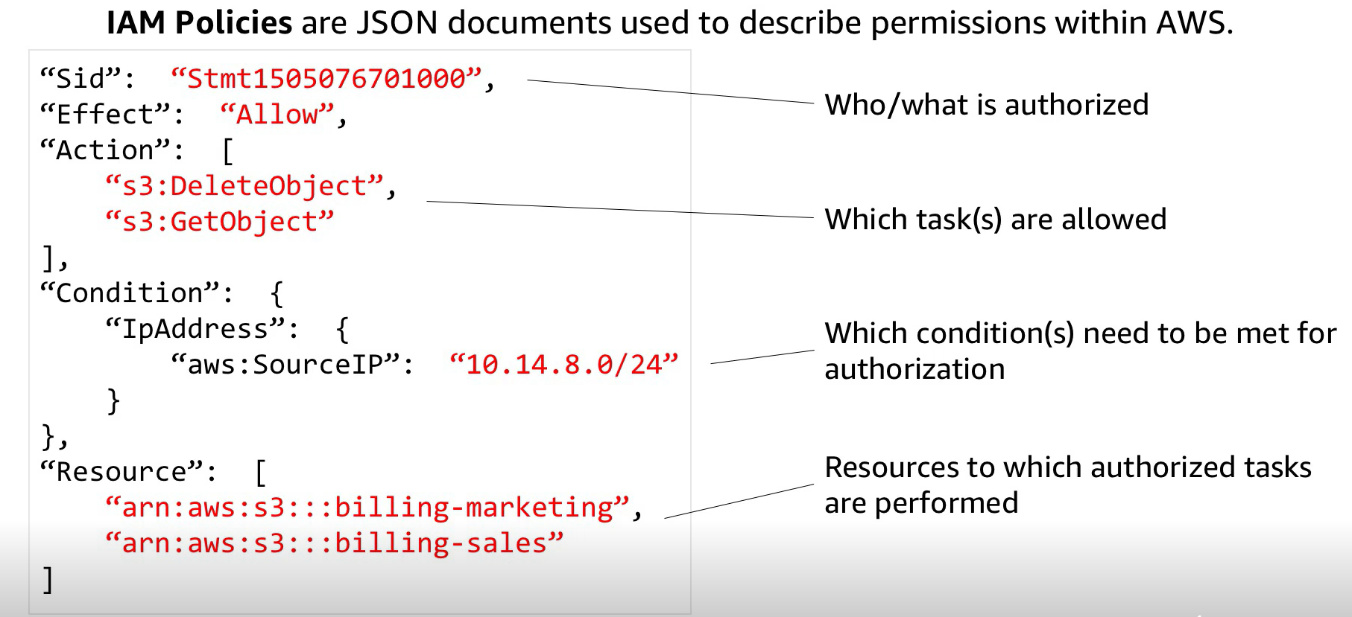
Estrutura Politicas
IAM Policies são documentos json para descrever permissões dentro da AWS
Notes:
Version: especifique a versão do idioma da política que deseja usar. Como uma melhor prática, use a versão 2012-10-17 mais recente.
Statement: use este elemento de política principal como um contêiner para os elementos a seguir. Você pode incluir mais de uma instrução em uma política.
Sid (opcional): inclua um ID de instrução opcional para diferenciar entre suas instruções.
Effect: use Allow ou Deny para indicar se a política permite ou nega acesso.
Principal (obrigatório apenas em algumas circunstâncias): se você criar uma política baseada em recurso, deverá indicar a conta, o usuário, a função ou o usuário federado ao qual deseja permitir ou negar acesso. Se estiver criando uma política de permissões do IAM para anexar a um usuário ou a uma função, você não poderá incluir esse elemento. A entidade principal é implícita como esse usuário ou função.
Action: inclua uma lista de ações que a política permite ou nega.
Resource: (obrigatório apenas em algumas circunstâncias): se você criar uma política de permissões do IAM, deverá especificar uma lista de recursos aos quais as ações se aplicam. Se você criar uma política baseada em recursos, esse elemento será opcional. Se você não incluir esse elemento, o recurso ao qual a ação se aplica será o recurso ao qual a política está anexada.
Condition (opcional): especifique as circunstâncias sob as quais a política concede a permissão.

Slide 19
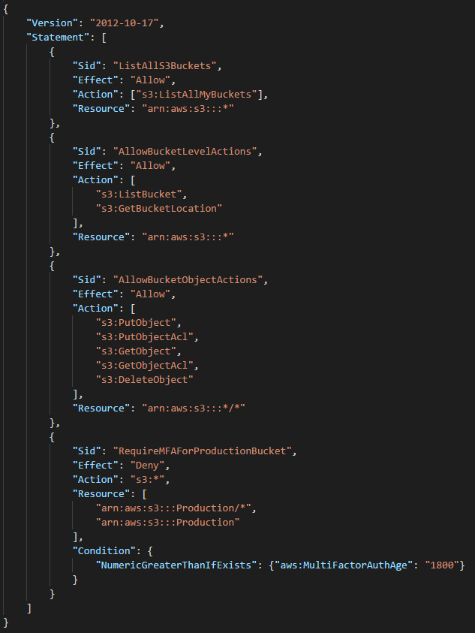
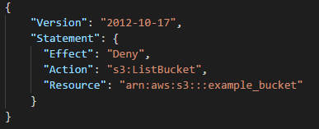
Vamos exercitar?
O usuário/recurso está atrelado a duas Policies, ele vai conseguir acessar todos as ações?
Notes:
Exemplos de sintaxe de política JSON
A seguinte política baseada em identidade permite que a entidade de segurança implícita liste um único bucket do Amazon S3 chamado example_bucket: imagem 1
A seguinte política baseada em recurso pode ser anexada a um bucket do Amazon S3. A política permite que membros de uma conta específica da AWS execute qualquer ação do Amazon S3 no bucket denominado mybucket. Ela permite qualquer ação que pode ser executada em um bucket ou em seus objetos. (Como a política concede confiança apenas à conta, os usuários individuais da conta ainda devem receber permissões para as ações especificadas do Amazon S3.) :
Link: Pergunta:
https://forms.office.com/Pages/ResponsePage.aspx?id=DQSIkWdsW0yxEjajBLZtrQAAAAAAAAAAAAN__r14c4RURFdVWjkwSERNREJJTldXTkhFVzU1TTdDVy4u

Slide 20
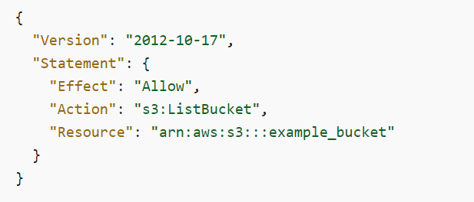
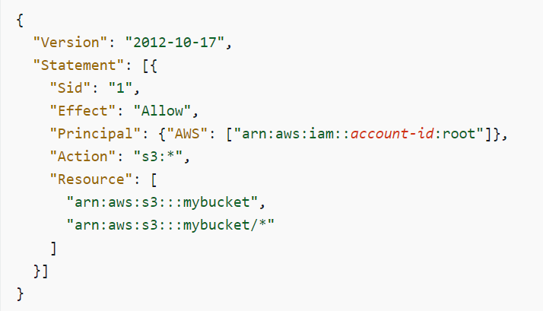
Exemplos de sintaxe de política JSON
Notes:
Exemplos de sintaxe de política JSON
A seguinte política baseada em identidade permite que a entidade de segurança implícita liste um único bucket do Amazon S3 chamado example_bucket: imagem 1
A seguinte política baseada em recurso pode ser anexada a um bucket do Amazon S3. A política permite que membros de uma conta específica da AWS execute qualquer ação do Amazon S3 no bucket denominado mybucket. Ela permite qualquer ação que pode ser executada em um bucket ou em seus objetos. (Como a política concede confiança apenas à conta, os usuários individuais da conta ainda devem receber permissões para as ações especificadas do Amazon S3.) :

Slide 21
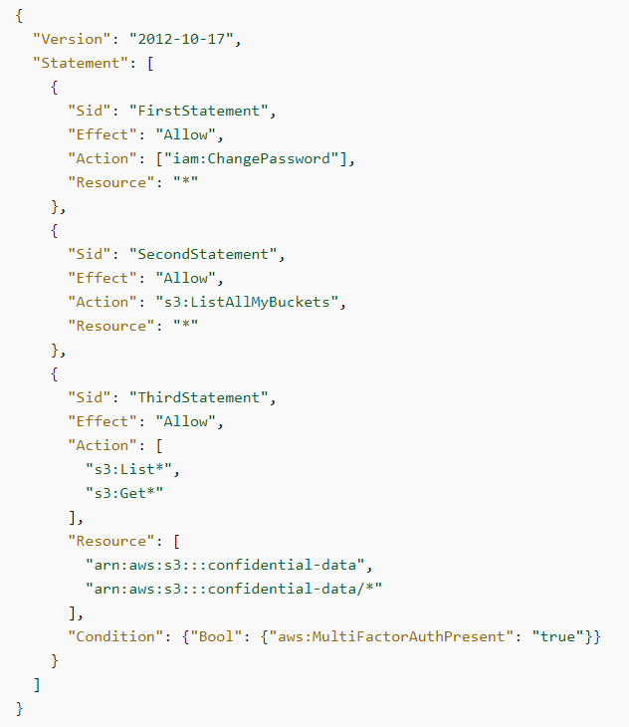
Várias instruções e várias políticas
Notes:
Se desejar definir mais de uma permissão para uma entidade (usuário ou função), você poderá usar várias instruções em uma única política. Você também pode anexar várias políticas. Se você tentar definir várias permissões em uma única instrução, sua política poderá não conceder o acesso esperado. Como uma melhor prática, divida as políticas por tipo de recurso.
Devido ao tamanho limitado das políticas, poderá ser necessário usar várias políticas para permissões mais complexas. Também é uma boa ideia criar agrupamentos funcionais de permissões em uma política gerenciada pelo cliente separada. Por exemplo, crie uma política para gerenciamento de usuários do IAM, uma para autogerenciamento e outra política para gerenciamento de buckets do S3. Independentemente da combinação de várias instruções e de várias políticas, a AWS avalia suas políticas da mesma forma.
Por exemplo, a política a seguir tem três instruções, cada uma delas define um conjunto separado de permissões em uma única conta. As instruções definem o seguinte:
A primeira instrução, com um Sid (ID de instrução) de FirstStatement, permite que o usuário com a política anexada altere sua própria senha. O elemento Resource nessa instrução é "*" (o que significa "todos os recursos"). No entanto, na prática, a operação de API ChangePassword (ou o comando da CLI change-password equivalente) afeta somente a senha do usuário que faz a solicitação.
A segunda instrução permite que o usuário liste todos os buckets do Amazon S3 em sua conta da AWS. O elemento Resource nessa instrução é "*" (o que significa "todos os recursos"). Mas como as políticas não concedem acesso aos recursos em outras contas, o usuário pode listar somente os buckets em sua própria conta da AWS.
A terceira instrução permite que o usuário liste e recupere qualquer objeto que esteja em um bucket chamado confidential-data, mas somente quando o usuário estiver autenticado com autenticação multifator (MFA). O elemento Condition na política impõe a autenticação MFA.
Quando uma instrução de política contém um elemento Condition, ela só entrará em vigor quando o elemento Condition for verdadeiro. Nesse caso, a Condition é avaliada como verdadeira quando o usuário é autenticado por MFA. Se o usuário não for autenticado por MFA, essa Condition será avaliada como falsa. Nesse caso, a terceira instrução dessa política não se aplicará, e o usuário não terá acesso ao bucket confidential-data.
{

Slide 22
AWS
Identity and Access Management
HANDSON (15’)
Criando Grupos
Notes:
Handson 1 – Criando um grupo
Talk:
Aba Access Advisor: usado para identificar os serviços que os usuários estão acessando.
Aba Permission: São as politicas que estão atreladas para aquele grupo de usuários.
Obs.: As politicas que possuem o símbolo da AWS não podem ser editadas, pois são de domínio da AWS.
Group ARN: Objetivo de identificar um recurso.
arn:aws:iam::338943120660:group/admin
:IAM= Serviço
: = Região: nesse caso não tem região por se tratar se um serviço global
:338943120660 = ID do recurso
:group/admin = Nome amigável do recurso

Slide 23
AWS
Identity and Access Management
HANDSON (15’)
Criando Usuário
Notes:
HANDSON (15’)
Criando Usuário

Slide 24
AWS
Identity and Access Management
HANDSON (15’)
Criando Políticas
Notes:
HANDSON (15’)
Criando Políticas
Talk:
Talk:
CRIAR Politicas para acessar o IAM (Listar Usuários, criar grupos e etc.).

Slide 25
AWS
Identity and Access Management
HANDSON (15’)
Editando Politicas
Notes:
HANDSON (15’)
Editando Politicas
Talk:
Editar Politicas para acessar o IAM (Listar Usuários, criar grupos e etc.). Vamos fazer um testes juntos mostrando como funciona a liberação dessa politica.

Slide 26
AWS
Identity and Access Management
HANDSON (15’)
Testando Politicas com Deny e Allow
Notes:
HANDSON (15’)
Testando Politicas com Deny e Allow
Talk:
Mostrar que quando uma politica possuí 2 serviços iguais, porém com Effects diferentes, o Deny sempre prevalece.

Slide 27
AWS
Identity and Access Management
HANDSON (15’)
Configuração do AWS CLI

Slide 28
AWS
Identity and Access Management
Multi Factor Authentication (MFA)

Slide 29
Conceitos
A MFA é uma camada adicional de autenticação que fornece um nível adicional de verificação de identidade.
Essa autenticação pode ser realizada através de algumas maneiras:
Dispositivos MFA virtuais: Um aplicativo de software em execução em um telefone ou outro dispositivo que emula um dispositivo físico.
Chave de segurança FIDO: Um dispositivo que você conecta a uma porta USB no seu computador.
Dispositivo MFA de hardware: O dispositivo de hardware gera um código numérico de seis dígitos com base em um algoritmo de senha única sincronizado com o tempo.
Notes:
TALK: É uma camada adicional de autenticação que ffornece uma verificação de identidade adicional ao acessar uma conta ou aplocativo.
O que é MFA?
A MFA agrega mais segurança porque requer que os usuários para fornecer autenticação exclusivo de um mecanismo de MFA com suporte da AWS, além das suas credenciais de login regular ao acessarem sites ou serviços da AWS:
Dispositivos MFA virtuais. Um aplicativo de software em execução em um telefone ou outro dispositivo que emula um dispositivo físico. O dispositivo gera um código numérico de seis dígitos com base em um algoritmo de senha única sincronizado com o tempo. O usuário deve digitar um código válido no dispositivo em uma segunda página da web durante o login. Cada dispositivo MFA virtual atribuído a um usuário deve ser exclusivo. Um usuário não pode digitar um código no dispositivo MFA de outro usuário para se autenticar. Como eles podem ser executados em dispositivos móveis não seguros, a MFA virtual talvez não forneça o mesmo nível de segurança de dispositivos FIDO2 ou dispositivos d MFA de hardware. Recomendamos que você use um dispositivo MFA virtual ao mesmo tempo em que aguarda a aprovação da compra do hardware ou enquanto aguarda a chegada do hardware. Para obter uma lista de alguns aplicativos compatíveis que podem ser usados como dispositivos MFA virtuais, consulte a página Autenticação multifator. Para obter instruções sobre como configurar um dispositivo MFA virtual com a AWS, consulte Habilitar um dispositivo de autenticação multifator (MFA) virtual (console).
Chave de segurança FIDO. Um dispositivo que você conecta a uma porta USB no seu computador. FIDO2 é um padrão aberto de autenticação hospedado pela FIDO Alliance. Quando habilita uma chave de segurança FIDO2, você faz login inserindo as credenciais e depois tocando no dispositivo em vez de inserir manualmente um código. Para obter informações sobre as chaves de segurança FIDO2 compatíveis com a AWS, consulte Autenticação multifator. Para obter instruções sobre como configurar uma chave de segurança FIDO2 com a AWS, consulte Habilitar uma chave de segurança FIDO (console).
Dispositivo MFA de hardware. O dispositivo de hardware gera um código numérico de seis dígitos com base em um algoritmo de senha única sincronizado com o tempo. O usuário deve digitar um código válido no dispositivo em uma segunda página da web durante o login. Cada dispositivo MFA atribuído a um usuário deve ser exclusivo. Um usuário não pode digitar um código do dispositivo de outro usuário para ser autenticado. Para obter informações sobre os dispositivos MFA de hardware compatíveis, consulte Autenticação multifator. Para obter instruções sobre como configurar um dispositivo MFA de hardware com a AWS, consulte Habilitar um dispositivo com MFA de hardware (console).
nota
MFA baseada em mensagem de texto de SMS. A AWS não é mais compatível com a habilitação de autenticação multifator (MFA) por SMS. Recomendamos que os clientes que têm usuários de IAM que usam MFA baseada em texto de SMS mudem para um dos seguintes métodos alternativos: dispositivo de MFA virtual (baseado em software), chave de segurança FIDO ou dispositivo de MFA de hardware. Você pode identificar os usuários da sua conta com um dispositivo de MFA por SMS atribuído. Para fazer isso, vá para o console do IAM, escolha Users (Usuários) no painel de navegação e procure os usuários com SMS na coluna MFA da tabela.

Slide 30
AWS
Identity and Access Management
HANDSON (15’)
Configuração do MFA

Slide 31
AWS
Identity and Access Management
Roles/Funções

Slide 32
Conceitos
Uma identidade do IAM que você pode criar em sua conta que tem permissões específicas. Roles e usuários são identidades da AWS com políticas de permissão que determinam o que a identidade pode e não pode fazer na AWS.
As funções podem ser usadas pelas seguintes identidades.:
- Usuários do IAM na mesma conta AWS
- Usuários do IAM em uma outra conta AWS
- Serviço da web oferecido pela AWS como o Amazon EC2
- Usuário externo autenticado por um serviço de provedor de identidade (IdP)
Notes:
TALK: É uma camada adicional de autenticação que ffornece uma verificação de identidade adicional ao acessar uma conta ou aplocativo.

Slide 33
Termos de uma Role
AWS função de serviço
AWS função de serviço para instância EC2
AWS função associada ao serviço
Encadeamento de funções
Delegação
Federação
Usuário federado
Política de confiança
Política de permissões
Limite de permissões
Principal()
Função entre contas
Notes:
Função
Uma identidade do IAM que você pode criar em sua conta que tem permissões específicas. Uma função do IAM tem algumas semelhanças com um usuário do IAM. Funções e usuários são identidades da AWS com políticas de permissão que
determinam o que a identidade pode e não pode fazer na AWS. No entanto, em vez de ser exclusivamente associada a uma pessoa, o propósito da função é ser assumida por qualquer pessoa que precisar dela. Além disso, uma função não tem
credenciais de longo prazo padrão associadas a ela, como senha ou chaves de acesso. Em vez disso, quando você assumir uma função, ela fornecerá credenciais de segurança temporárias para sua sessão de função.
As funções podem ser usadas pelas seguintes entidades:
Um usuário do IAM na mesma conta da AWS que a função
Um usuário do IAM em uma conta da AWS diferente da conta da função
Um serviço da Web oferecido pela AWS, como o Amazon Elastic Compute Cloud (Amazon EC2)
Um usuário externo autenticado por um serviço de provedor de identidade (IdP) compatível com SAML 2.0 ou OpenID Connect ou um identity broker personalizado.
Função de serviço da AWS
Função que um serviço assume para realizar ações em seu nome na sua conta. Ao configurar alguns ambientes de serviço da AWS, você deve definir uma função a ser assumida pelo serviço. Essa função de serviço deve
incluir todas as permissões necessárias para o serviço acessar os recursos da AWS de que precisa. As funções de serviço variam de acordo com o serviço, mas muitas permitem que você escolha as permissões, desde que atenda aos requisitos
documentados para esse serviço. Você pode criar, modificar e excluir uma função de serviço no IAM.
AWS Função de serviço da para uma instância do EC2
Um tipo especial de função de serviço que uma aplicação em execução em uma instância do Amazon EC2 pode assumir para executar ações em sua conta. Essa função é atribuída à instância do
EC2 ao ser executada. Os aplicativos em execução nessa instância podem recuperar credenciais de segurança temporárias e realizar ações que a função permitir. Para obter detalhes sobre o uso de uma função de serviço para uma instância do EC2,
consulte Uso de uma função do IAM para conceder permissões a aplicações em execução em instâncias do Amazon EC2.
Função vinculada ao serviço da AWS
Tipo exclusivo de função de serviço que é vinculada diretamente a um serviço da AWS. As funções vinculadas a serviços são predefinidas pelo serviço e incluem todas as permissões que o serviço requer para
chamar outros serviços da AWS em seu nome. O serviço vinculado também define como criar, modificar e excluir uma função vinculada a serviço. Um serviço pode criar ou excluir a função automaticamente. Ele pode permitir que você crie, modifique
ou exclua a função como parte de um assistente ou processo no serviço. Ou pode exigir que você use o IAM para criar ou excluir a função. Independentemente do método, as funções vinculadas ao serviço facilitam a configuração de um serviço, pois
você não precisa adicionar manualmente as permissões necessárias.
Encadeamento de funções
O encadeamento de funções ocorre quando você usa uma função para assumir uma segunda função por meio da AWS CLI ou da API. Por exemplo, suponha que o RoleA tenha permissão para assumir o RoleB. Você pode
permitir que o Usuário1 assuma o RoleA usando as credenciais de usuário de longo prazo na operação da API AssumeRole. Esta operação retorna as credenciais de curto prazo do RoleA. Para iniciar o encadeamento de funções, você pode usar as
credenciais de curto prazo do RoleA para permitir que o Usuário1 assuma o RoleB.
Ao assumir uma função, você pode passar uma tag de sessão e definir a tag como transitiva. As tags de sessão transitivas são passadas para todas as sessões subsequentes em uma cadeia de funções. Para saber mais sobre tags de sessão,
consulte Passar tags de sessão no AWS STS.
O encadeamento de funções limita a sessão da função da AWS CLI ou da API da AWS em um máximo de uma hora. Ao usar a operação de API AssumeRole para assumir uma função, você pode especificar o tempo da sessão da sua função usando o
parâmetro DurationSeconds. Você pode especificar um valor de parâmetro de até 43200 segundos (12 horas), dependendo da configuração da duração máxima da sessão para sua função. No entanto, se você assumir uma função usando o
encadeamento e fornecer um valor de parâmetro DurationSeconds maior do que uma hora, a operação falhará.
A AWS não trata o uso de funções para conceder permissões a aplicativos executados em instâncias do EC2 como encadeamento de funções.
Delegação
A concessão de permissões a alguém para permitir o acesso a recursos controlados por você. A delegação envolve estabelecer confiança entre duas contas. A primeira é a conta que possui o recurso (a conta de confiança). A segunda é a conta que
contém os usuários que precisam acessar o recurso (a conta confiável). As contas confiável e de confiança podem ser qualquer uma das seguintes:
A mesma conta.
Contas separadas que estão sob controle da sua organização.
Duas contas pertencentes a organizações diferentes.
Para delegar permissão para acessar um recurso, você cria uma função do IAM na conta de confiança com duas políticas anexadas. A política de permissões concede ao usuário da função as permissões necessárias para executar as tarefas pretendidas no recurso. A política de confiança especifica quais membros das contas confiáveis têm permissão para assumir a função.
Quando você cria uma política de confiança, não pode especificar um caractere curinga (*) como principal. A política de confiança é anexada à função na conta de confiança e equivale à metade das permissões. A outra metade é uma política de permissões anexada ao usuário na conta confiável que permite a ele alternar ou assumir a função. Um usuário que assume uma função temporariamente desiste de suas próprias permissões e, em vez disso, assume as permissões da função. Quando o usuário sai ou para de usar a função, as permissões originais do usuário são restauradas. Um parâmetro adicional chamado ID externo ajuda a garantir o uso seguro de funções entre contas que não são controladas pela mesma organização.
Federação
A criação de uma relação de confiança entre um provedor de identidade externo e a AWS. Os usuários podem fazer login em um provedor de identidade da Web, como Login with Amazon, Facebook, Google ou qualquer IdP compatível com
OpenID Connect (OIDC). Os usuários também podem fazer login em um sistema de identidade empresarial que seja compatível com Security Assertion Markup Language (SAML) 2.0, como o Microsoft Active Directory Federation Services. Quando
você usa o OIDC e o SAML 2.0 para configurar uma relação de confiança entre esses provedores de identidade externos e a AWS, o usuário é atribuído a uma função do IAM. O usuário também recebe credenciais temporárias que permitem que ele
acesse seus recursos da AWS.
Usuário federado
Em vez de criar um usuário do IAM, você pode usar identidades existentes do AWS Directory Service, do diretório de usuário da sua empresa ou de um provedor de identidade da Web. Eles são conhecidos como usuários federados.
A AWS atribui uma função a um usuário federado quando o acesso é solicitado por meio de um provedor de identidades. Para obter mais informações sobre usuários federados, consulte Usuários federados e funções no Manual do usuário do IAM.
Política de confiançaUm documento de política JSON no qual você define os principais nos quais você confia para assumir a função. Uma política de confiança da função é uma política com base em recurso necessária anexada a uma função no IAM.
Os principais que podem ser especificados na política de confiança incluem usuários, funções, contas e serviços.
Política de permissões
Um documento de permissões no formato JSON no qual você define quais ações e recursos a função pode usar. O documento é criado de acordo com as regras da linguagem da política do IAM.
Limite de permissões
Um recurso avançado no qual você usa políticas para limitar as permissões máximas que uma política baseada em identidade pode conceder a uma função. Você não pode aplicar um limite de permissões a uma função vinculada ao serviço. Para mais
informações, consulte Limites de permissões para entidades do IAM.
Principal
Entidade na AWS que pode executar ações e acessar recursos. Uma entidade de segurança pode ser um usuário raiz da Conta da AWS, um usuário do IAM ou uma função. Você pode conceder permissões para acessar um recurso de uma das
seguintes formas:
Você pode anexar uma política de permissões a um usuário (diretamente ou indiretamente por meio de um grupo) ou a uma função.
Para os serviços que dão suporte a políticas baseadas em recursos, você pode identificar as entidades principais no elemento Principal de uma política anexada ao recurso.
Se você fizer referência a uma conta da AWS como entidade principal, geralmente significa qualquer entidade principal definida nessa conta.
Função para acesso entre contas
Uma função que concede o acesso a recursos em uma conta a uma entidade principal confiável em outra conta. As funções são a principal forma de conceder acesso entre contas. No entanto, alguns dos serviços da AWS permitem que você anexe
uma política diretamente a um recurso (em vez de usar uma função como proxy). Essas políticas são chamadas políticas baseadas em recursos, e você pode usá-las para conceder a entidades principais em outra conta da AWS o acesso ao recurso.
Alguns desses recursos incluem buckets do Amazon Simple Storage Service (S3), cofres do S3 Glacier, tópicos do Amazon Simple Notification Service (SNS) e filas do Amazon Simple Queue Service (SQS). Para saber quais serviços oferecem suporte a
políticas baseadas em recursos, consulte Serviços da AWS que funcionam com o IAM. Para obter mais informações sobre políticas baseadas em recursos, consulte Como as funções do IAM diferem de políticas baseadas em recurso.

Slide 34
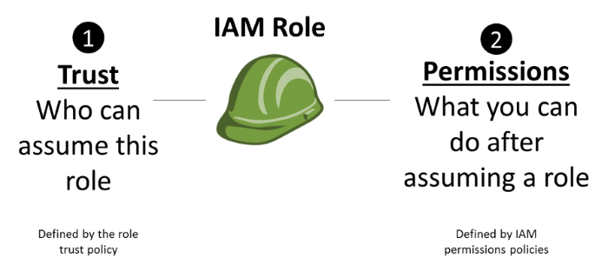
Termos de uma Role
Política de confiança – Esta política define as entidades que podem assumir uma Role.
Políticas de permissões – Essas políticas definem quais recursos da AWS uma Role pode acessar e as ações que ela pode realizar nesses recursos.
Notes:
Quais são as diferentes partes de uma função do IAM?
Conforme ilustrado no diagrama a seguir, as funções têm dois tipos de políticas anexadas a elas:
Política de confiança – Esta política define as entidades que podem assumir uma função. Quando você cria uma função usando o console do IAM, a política de confiança é criada para você. Você pode personalizar a política de confiança depois de criá-la. Uma função pode ter apenas uma política de confiança.
Políticas de permissões – essas políticas definem quais recursos da AWS uma função pode acessar e as ações que ela pode realizar nesses recursos. Essas políticas podem ser políticas gerenciadas pela AWS, políticas gerenciadas pelo cliente ou políticas em linha anexadas diretamente à função. Você pode anexar várias políticas de permissões a uma função do IAM.

Slide 35
Termos de uma Role
Delegação – A concessão de permissões a alguém para permitir o acesso a recursos controlados por você.
A delegação envolve estabelecer confiança entre duas contas.
A primeira é a conta que possui o recurso (a conta de confiança).
A segunda é a conta que contém os usuários que precisam acessar o recurso (a conta confiável).
As contas confiável e de confiança podem ser qualquer uma das seguintes:
- A mesma conta.
- Contas separadas que estão sob controle da sua organização.
- Duas contas pertencentes a organizações diferentes.
Notes:
Delegação
A concessão de permissões a alguém para permitir o acesso a recursos controlados por você. A delegação envolve estabelecer confiança entre duas contas. A primeira é a conta que possui o recurso (a conta de confiança). A segunda é a conta que
contém os usuários que precisam acessar o recurso (a conta confiável). As contas confiável e de confiança podem ser qualquer uma das seguintes:
A mesma conta.
Contas separadas que estão sob controle da sua organização.
Duas contas pertencentes a organizações diferentes.
Para delegar permissão para acessar um recurso, você cria uma função do IAM na conta de confiança com duas políticas anexadas. A política de permissões concede ao usuário da função as permissões necessárias para executar as tarefas pretendidas no recurso. A política de confiança especifica quais membros das contas confiáveis têm permissão para assumir a função.
Quando você cria uma política de confiança, não pode especificar um caractere curinga (*) como principal. A política de confiança é anexada à função na conta de confiança e equivale à metade das permissões. A outra metade é uma política de permissões anexada ao usuário na conta confiável que permite a ele alternar ou assumir a função. Um usuário que assume uma função temporariamente desiste de suas próprias permissões e, em vez disso, assume as permissões da função. Quando o usuário sai ou para de usar a função, as permissões originais do usuário são restauradas. Um parâmetro adicional chamado ID externo ajuda a garantir o uso seguro de funções entre contas que não são controladas pela mesma organização.

Slide 36
AWS
Identity and Access Management
Credenciais de segurança temporárias no IAM

Slide 37
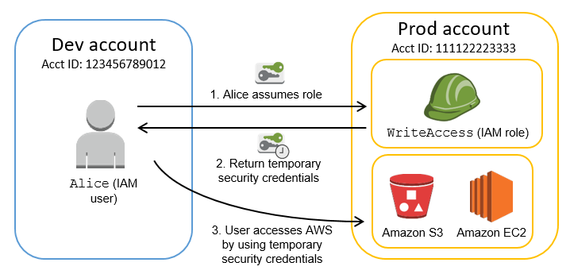
STS
É possível usar o AWS Security Token Service (AWS STS) para criar e fornecer aos usuários confiáveis credenciais de segurança temporárias que podem controlar o acesso aos seus recursos da AWS. As credenciais de segurança temporárias funcionam quase de maneira idêntica às credenciais de chave de acesso de longo prazo que seus usuários do IAM podem usar, com as seguintes diferenças:
Notes:
É possível usar o AWS Security Token Service (AWS STS) para criar e fornecer aos usuários confiáveis credenciais de segurança temporárias que podem controlar o acesso aos seus recursos da AWS. As credenciais de segurança temporárias funcionam
quase de maneira idêntica às credenciais de chave de acesso de longo prazo que seus usuários do IAM podem usar, com as seguintes diferenças:
As credenciais de segurança temporárias são de curto prazo, como o nome indica. Elas podem ser configuradas para durar de alguns minutos a várias horas. Depois que as credenciais expiram, a AWS não as reconhece mais ou permite qualquer tipo
de acesso de solicitações de API feitas com elas.
As credenciais de segurança temporárias não são armazenadas com o usuário, mas são geradas dinamicamente e fornecidas ao usuário quando solicitadas. Quando (ou até mesmo antes) as credenciais de segurança temporárias expiram, o usuário
pode solicitar novas credenciais, desde que o usuário solicitante ainda tenha permissões para fazê-lo.
organização.
Exemplo de acesso AWS entre contas da AWS
Antes de entrar no passo a passo, vamos revisar brevemente os conceitos básicos do acesso entre contas da AWS. O diagrama a seguir mostra um cenário típico de acesso entre contas.
FOTO DIAGRAMA
Neste diagrama, a usuária do IAM Alice na conta Dev (a conta assumida de função) precisa acessar a conta Prod (a conta proprietária da função). Veja como funciona:
Alice na conta Dev assume uma função do IAM ( WriteAccess ) na conta Prod chamando AssumeRole .
O STS retorna um conjunto de credenciais de segurança temporárias .
Alice usa as credenciais de segurança temporárias para acessar serviços e recursos na conta Prod . Alice poderia, por exemplo, fazer chamadas para Amazon S3 e Amazon EC2, que são concedidas pela função WriteAccess .
Com o novo comportamento de log do CloudTrail, você pode consultar o bucket do CloudTrail da conta proprietária da função (conta Prod ) e ver um arquivo de log da chamada AssumeRole . Anteriormente, o CloudTrail registrava isso apenas na conta de assunção de função ( conta Dev ).

Slide 38
AWS
Identity and Access Management
HANDSON (15’)
Configurando Role

Slide 39
AWS
Identity and Access Management
Acess Analyzer

Slide 40
Conceito
O IAM Access Analyzer ajuda a identificar os recursos da organização e as contas que são compartilhados com uma entidade externa.
O IAM Access Analyzer valida políticas do IAM em relação à sintaxe e práticas recomendadas para políticas.
O IAM Access Analyzer gera políticas do IAM com base na atividade de acesso dos logs do AWS CloudTrail.
Notes:
Documento: https://docs.aws.amazon.com/pt_br/IAM/latest/UserGuide/what-is-access-analyzer.html
AWSO IAM Access Analyzer fornece os seguintes recursos:
O IAM Access Analyzer ajuda a identificar os recursos da organização e as contas que são compartilhados com uma entidade externa.
O IAM Access Analyzer valida políticas do IAM em relação à gramática e práticas recomendadas para políticas.
O IAM Access Analyzer gera políticas do IAM com base na atividade de acesso dos logs do AWS CloudTrail.
Identificar recursos compartilhados com uma entidade externa
O IAM Access Analyzer ajuda você a identificar os recursos em sua organização e suas contas, como buckets do Amazon S3 ou funções do IAM, que são compartilhados com uma entidade externa. Isso permite identificar o acesso não intencional aos seus recursos e dados, o que é um risco de segurança. O IAM Access Analyzer identifica recursos compartilhados com entidades externas usando raciocínio baseado em lógica para analisar as políticas baseadas em recurso no ambiente da AWS. Para cada instância de um recurso compartilhado fora de sua conta, o IAM Access Analyzer gera uma descoberta. As descobertas incluem informações sobre o acesso e a entidade principal externa a que é concedido. Elas podem ser analisadas para determinar se o acesso é intencional e seguro ou se não é intencional e representa um risco à segurança. Além de ajudar você a identificar recursos compartilhados com uma entidade externa, você pode usar as descobertas do IAM Access Analyzer para pré-visualizar como sua política afeta o acesso público e entre contas ao seu recurso antes de implantar as permissões do recurso.

Slide 41
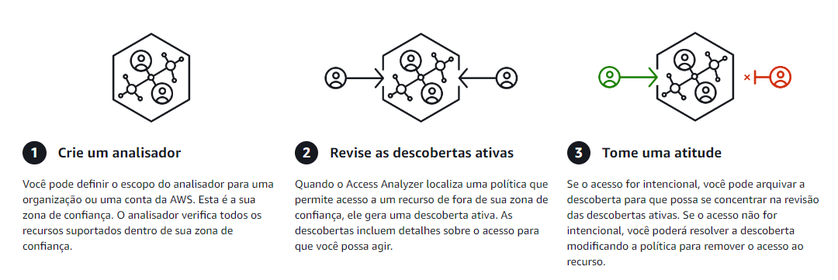
Como Funciona
IMPORTANTE
O IAM Access Analyzer analisa somente políticas aplicadas a recursos na mesma região da AWS em que está habilitado. Para monitorar todos os recursos do seu ambiente da AWS, é necessário criar um analisador para habilitar o IAM Access Analyzer em cada região em que você está usando recursos da AWS compatíveis.
Notes:
Documento: https://docs.aws.amazon.com/pt_br/IAM/latest/UserGuide/what-is-access-analyzer.html
Talk: Quando você cria um bucket S3 ou uma role e você quer ter um controle maior
Crie um analisador
Você pode definir o escopo do analisador para uma organização ou uma conta da AWS. Esta é a sua zona de confiança. O analisador verifica todos os recursos suportados dentro de sua zona de confiança.
Revise as descobertas ativas
Quando o Access Analyzer localiza uma política que permite acesso a um recurso de fora de sua zona de confiança, ele gera uma descoberta ativa. As descobertas incluem detalhes sobre o acesso para que você possa agir.
Tome uma atitude
Se o acesso for intencional, você pode arquivar a descoberta para que possa se concentrar na revisão das descobertas ativas. Se o acesso não for intencional, você poderá resolver a descoberta modificando a política para remover o acesso ao recurso.

Slide 42
Que recursos ele analisa?
O IAM Access Analyzer analisa os seguintes tipos de recursos:
Buckets do Amazon Simple Storage Service
Funções/Roles do AWS Identity and Access Management
Chaves do AWS Key Management Service
Funções/Roles e camadas do AWS Lambda
Filas do Amazon Simple Queue Service
Segredos do AWS Secrets Manager
Notes:
Documento: https://docs.aws.amazon.com/pt_br/IAM/latest/UserGuide/what-is-access-analyzer.html
Talk: Quando você cria um bucket S3 ou uma role e você quer ter um controle maior
Crie um analisador
Você pode definir o escopo do analisador para uma organização ou uma conta da AWS. Esta é a sua zona de confiança. O analisador verifica todos os recursos suportados dentro de sua zona de confiança.
Revise as descobertas ativas
Quando o Access Analyzer localiza uma política que permite acesso a um recurso de fora de sua zona de confiança, ele gera uma descoberta ativa. As descobertas incluem detalhes sobre o acesso para que você possa agir.
Tome uma atitude
Se o acesso for intencional, você pode arquivar a descoberta para que possa se concentrar na revisão das descobertas ativas. Se o acesso não for intencional, você poderá resolver a descoberta modificando a política para remover o acesso ao recurso.

Slide 43
AWS
Identity and Access Management
HandsOn
Acess Analyzer

Slide 44
AWS
Identity and Access Management
HandsOn
Relatório de Credenciais
Notes:
Mostrar que da para baixar um CSV com os usuários da conta e os últimos acessos

Slide 45
AWS
Identity and Access Management
HandsOn
Configuração de Conta

Slide 46
AWS
Identity and Access Management
AWS Organizations

Slide 47
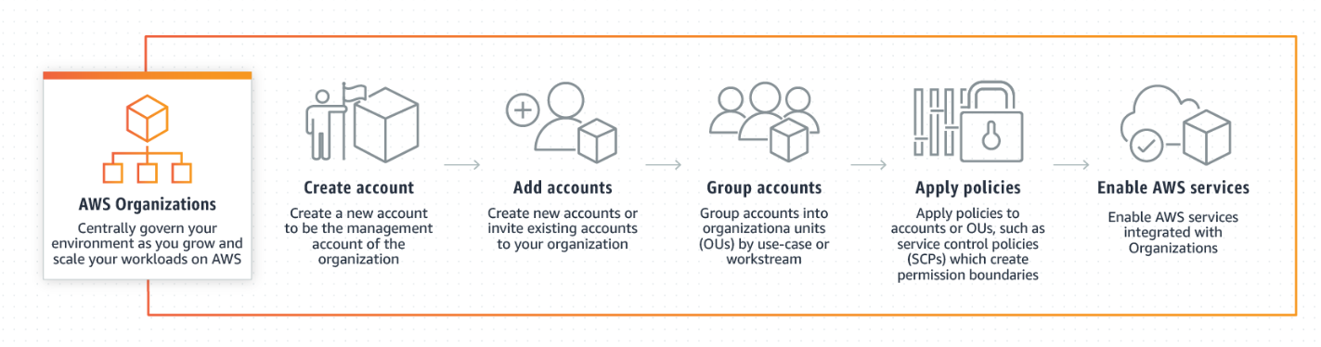
AWS Organizations
O AWS Organizations oferece a capacidade de gerenciar e controlar seu ambiente de nuvem de maneira centralizada.
O AWS Organizations permite criar novas contas da AWS sem custo adicional.
Com contas em uma organização, você pode facilmente alocar recursos, agrupar contas e aplicar políticas de governança a contas ou grupos.
Notes:
Documentação: https://aws.amazon.com/pt/organizations/getting-started/
É simples criar uma organização.
Selecione (ou crie) uma conta para gerenciar sua organização (recomendamos usar uma conta que não execute cargas de trabalho existentes). Essa será a conta de gerenciamento (antigamente chamada de mestra) da sua organização
Visite a página do AWS Organizations no console
Escolha a opção “Create Organization” (Criar organização). Sua organização foi criada
Confirme o endereço de e-mail da conta de gerenciamento.
Depois de ter criado a organização e confirmado o endereço de e-mail, você pode criar ou convidar outras contas para sua organização, categorizar as contas em unidades organizacionais (UOs), criar políticas de controle de serviços (SCPs) e se beneficiar dos recursos do Organizations nos serviços da AWS compatíveis.
Também é possível criar uma organização por meio da CLI ou da API.
Recomendamos ler o artigo “Estabelecimento de seu ambiente da AWS com melhores práticas” caso queira saber mais sobre como criar a estrutura de sua unidade organizacional (UO).
O AWS Organizations oferece a capacidade de gerenciar e controlar seu ambiente de nuvem de maneira centralizada. Você pode gerenciar e organizar suas contas em uma única fatura, definir políticas centrais e requisitos de configuração para toda a sua organização, criar permissões ou recursos personalizados dentro da organização e delegar responsabilidades a outras contas para que possam gerenciar em nome da organização.
Além disso, o AWS Organizations é integrado a outros serviços da AWS para que você possa definir configurações centrais, mecanismos de segurança, requisitos de auditoria e compartilhamento de recursos entre contas na sua organização.

Slide 48
AWS
Identity and Access Management
Perguntas IAM

Slide 49
Questão 1
A prática recomendada do AWS IAM para conceder privilégios mínimos é:
aplicar uma política IAM a um grupo IAM e limite o tamanho do grupo.
requerer autenticação multifator (MFA) para todos os usuários IAM.
exigir que cada usuário IAM com permissões diferentes tenha várias senhas.
aplicar uma política IAM apenas para usuários IAM que a necessitem.
Notes:
Resposta Correta: aplicar uma política IAM apenas para usuários IAM que a necessitem. ( Correta)

Slide 50
Questão 2
Qual das opções a seguir permite que os usuários aproveitem o poder dos serviços da AWS de maneira programática?
Interface de linha de comando AWS (AWS CLI)
Consultor confiável da AWS
AWS CodeDeploy
AWS Management Console
Notes:
Resposta Correta: AWS Management Console

Slide 51
Questão 2
Pode se afirmar que uma boa prática de segurança para acessos no IAM É?
Criar uma politica de permissão temporária para a conta de login raiz
Criar um grupo com Permissão de Login nos recurso do EC2
Criar uma entidade com permissão do tipo AdministratorAcess, evitando o uso da conta de login raiz
Desativar o AWS Management Console
Habilitar a autenticação sem senha através de API http
Notes:
Resposta Correta: Criar uma entidade com permissão do tipo AdministratorAcess, evitando o uso da conta de login raiz

Slide 52


OBRIGADO
/ in/raphael-martins-freitas-b4b53125/
Copyright © 2019 | Professor (a) Marcelo Ortiz / Raphael Martins Freitas
Todos os direitos reservados. Reprodução ou divulgação total ou parcial deste documento, é expressamente proibido sem consentimento formal, por escrito, do professor/autor.

Slide 53



